Slide 1
POSTULACIÓN EN LÍNEA
Departamento de Planificación y Control
Unidad de Gestión de la Información en RHS
AGOSTO DE 2014

Slide 2
Antecedentes
2013 Solicitud del Departamento de Formación y Capacitación (Unidad de Destinación y Becas)
Mesa de trabajo entre DFC + SIRH + INDRA
Levantamiento de requerimientos
Reclutamiento y Selección + Nombramiento y Seguimiento

Slide 3
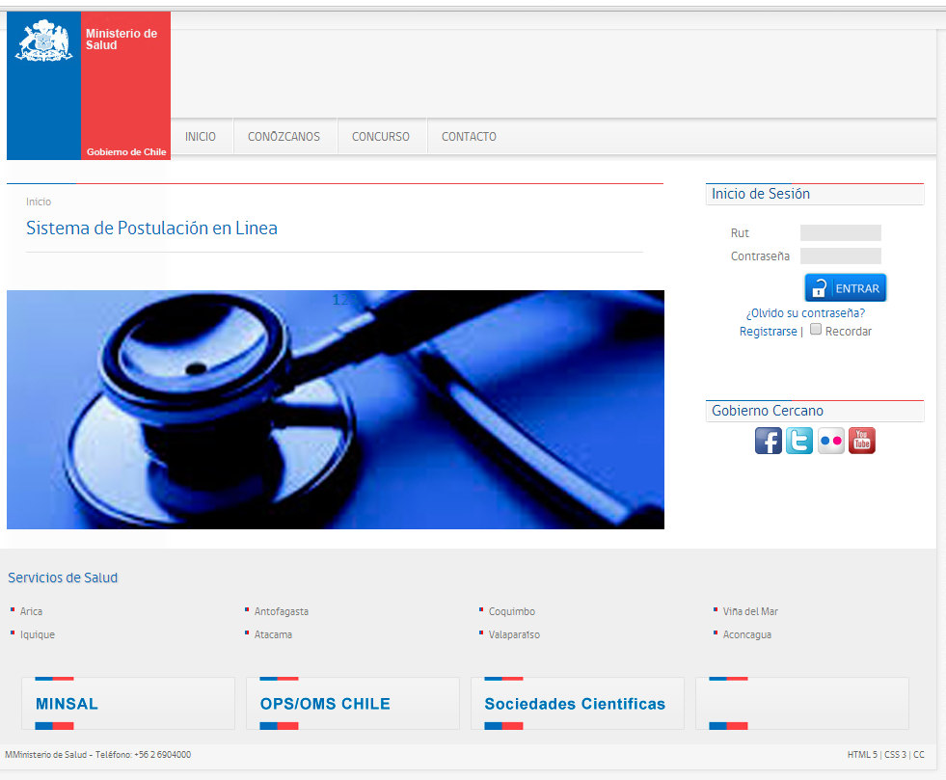

Slide 4
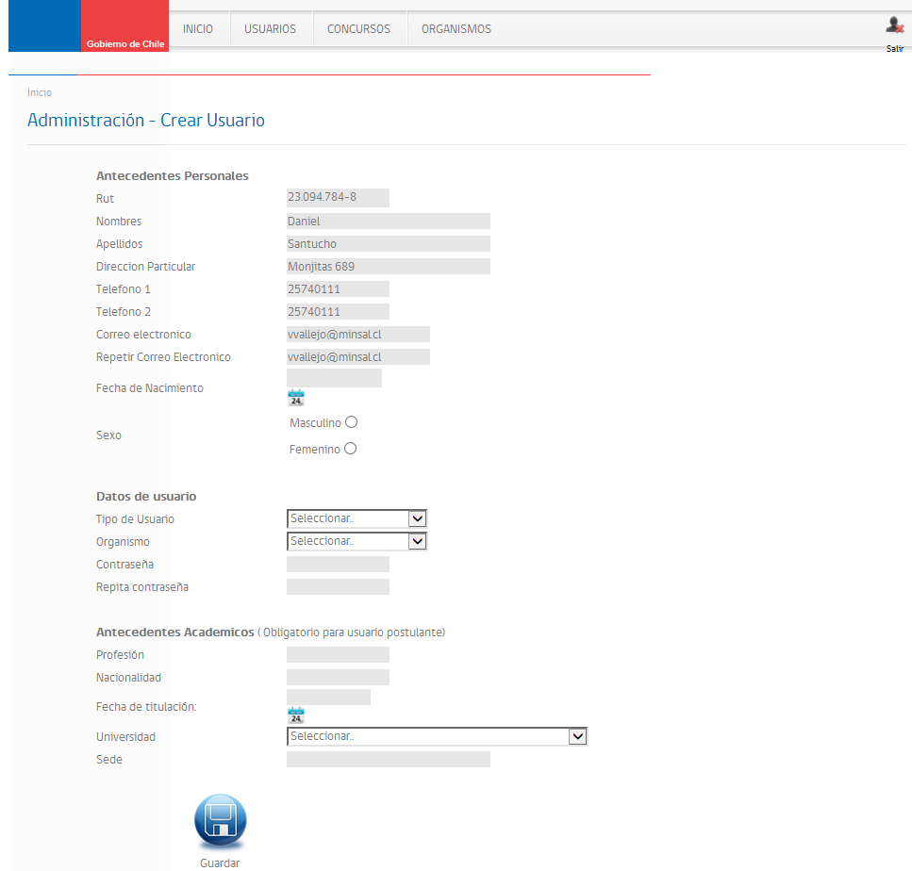

Slide 5
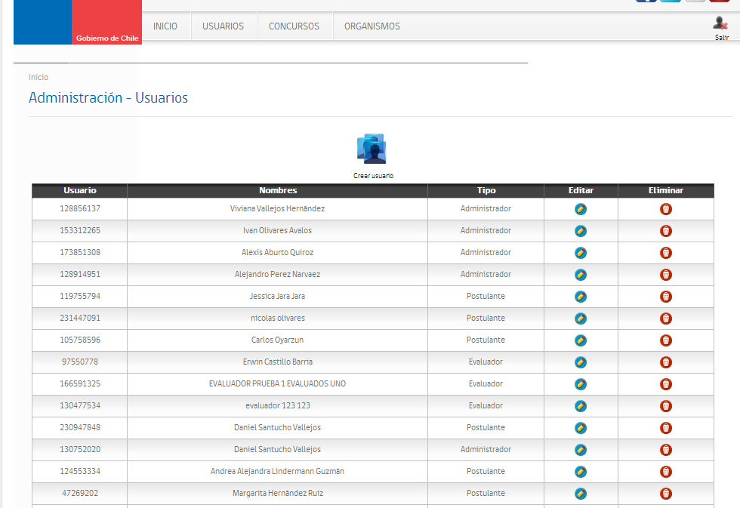

Slide 6
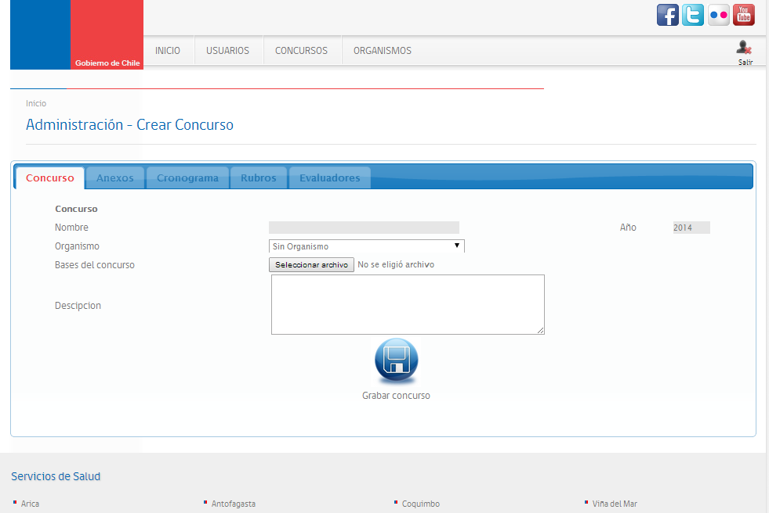

Slide 7
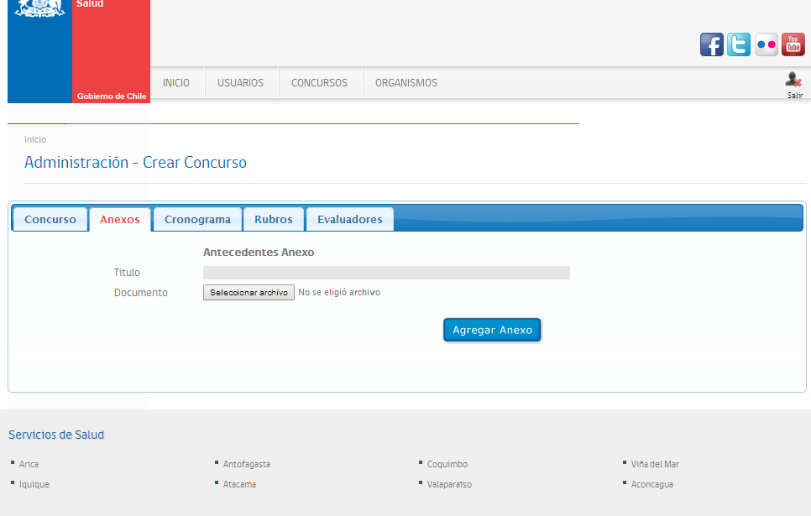

Slide 8
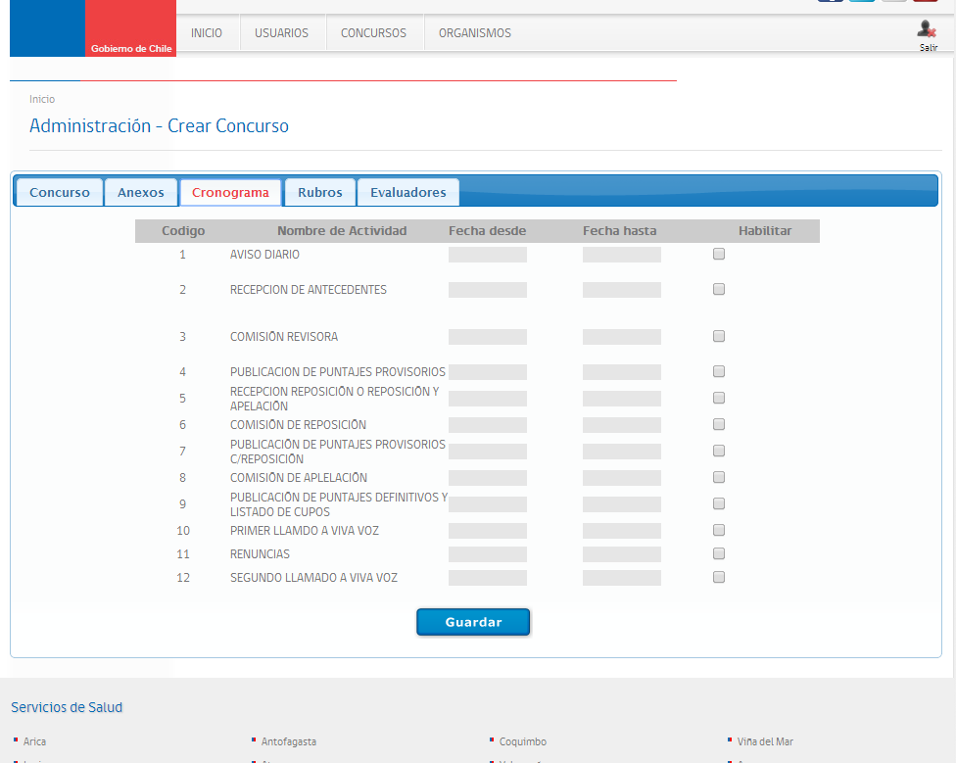

Slide 9
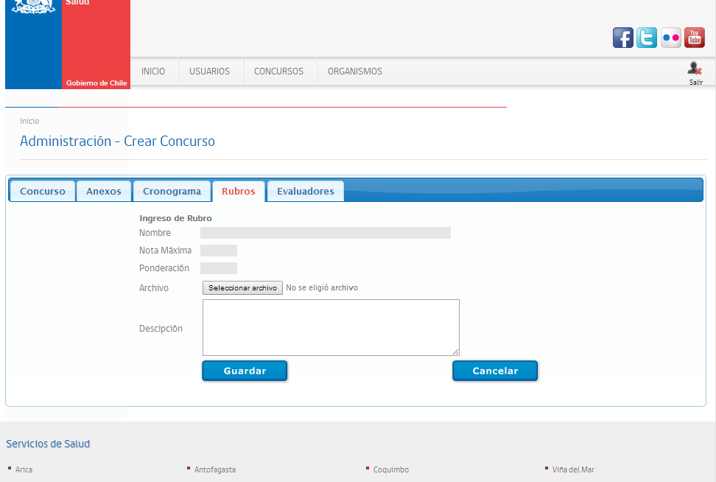

Slide 10
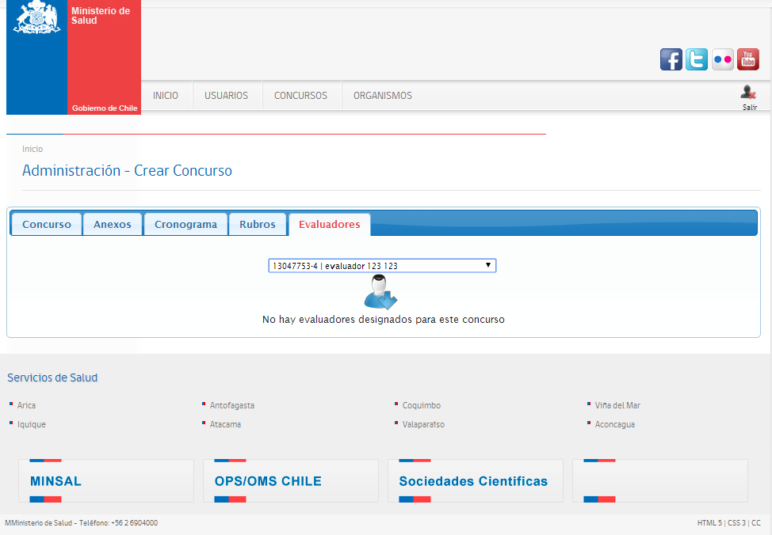

Slide 11
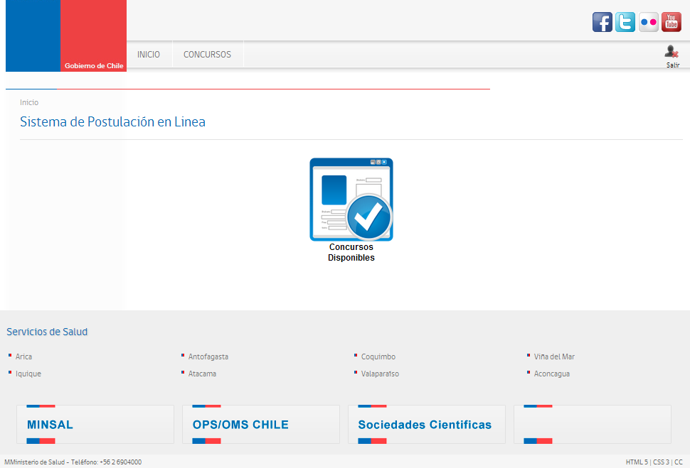

Slide 12
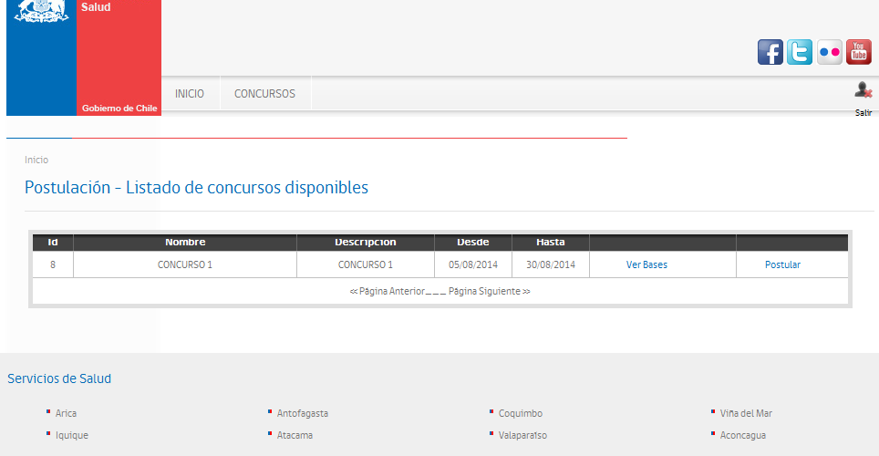

Slide 13
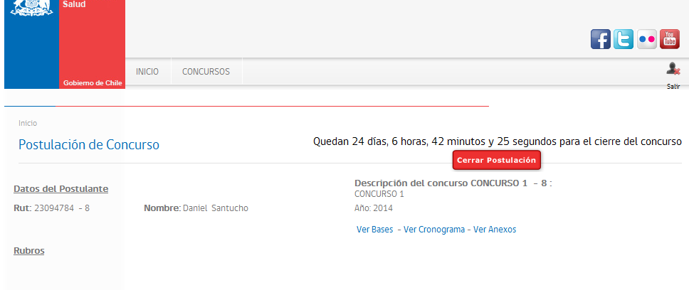

Slide 14
Creación de Concursos:
Rubros
Ponderación de Puntajes
Asignación de Evaluador
Postulación:
Ingreso datos personales
Ingreso de archivos con información requerida
Evaluación:
Evaluador revisa y registra puntaje
Sistema calcula puntaje final
Sistema envía información a postulante
Próximamente…
Asignación de Cupos
Nombramiento
Seguimiento por SIRH

Slide 15
Gracias

